Slide 1
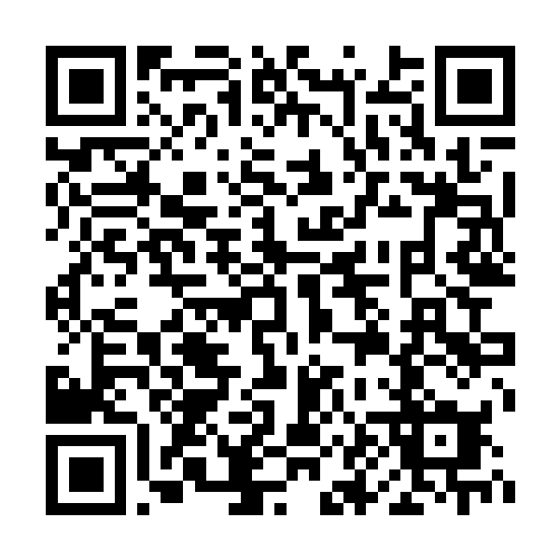
Nom……………………………………………………..……… Prénom………………………………………………………………………… Date de naissance……………………….………………………………………………………………………………………………………… Adresse…………………………………………………………………………………………………………………………………………………. Code postal………………………. Ville…………………………………………………. Pays………………………………………………. Portable………………………………………. Email……………………………………………………………………………………………..
2023-2024
BULLETIN D’ADHÉSION
Rejoignez-nous !
Je désire adhérer à l'Association en qualité de membre :
 | MEMBRES | € | Après déduction fiscale
 | Jeune (-26 ans) | 25 €* | = | 8,50 €*
 | Membre individuel | 145 €* | = | 49,30 €*
 | Membre couple | 210 €* | = | 71,40 €*
 | Bienfaiteur individuel | 275 €* | = | 93,5 €*
 | Bienfaiteur couple | 420 €* | = | 142,80 €*
 | Mécène individuel | 630 €* | = | 214,2 €*
 | Mécène couple | 900 €* | = | 306 €*
Je souhaite adhérer à l’association ………………….€ Je souhaite faire un don supplémentaire pour la 51e édition …………..........€
*Réduction d'impôts de 66% du montant, dans la limite de 20% du revenu imposable. Un reçu fiscal et une carte de membre individuel vous seront délivrés par l'association.
Règlements
Par chèque à l'ordre de l’association : « Musique et Danse aux Arcs » 15, rue de la République - 92190 Meudon
Par carte bancaire :
merci de scanner le QR code

Slide 2
Membre Jeune
programme du Festival de Musique des Arcs offert
invitation à la présentation de la nouvelle édition par Éric CRAMBES, directeur artistique et Maxime KAPRIELIAN, musicologue
invitation à la réunion de bilan du festival
accès prioritaire et placement privilégié, pour tous les concerts ayant lieu au Centre Bernard Taillefer*
accès prioritaire aux concerts de La Coupole/Arc 1600*
invitation au dîner et au concert réservés aux adhérents, mention du nom dans le programme, pour les adhésions reçues avant fin mai
Membre (Individuel/couple)
programme du Festival de Musique des Arcs offert
invitation à la présentation de la nouvelle édition par Éric CRAMBES, directeur artistique et Maxime KAPRIELIAN, musicologue
invitation à la réunion de bilan du festival
accès prioritaire et placement privilégié, pour tous les concerts ayant lieu au Centre Bernard Taillefer*
accès prioritaire aux concerts de La Coupole/Arc 1600*
invitation au dîner et au concert réservés aux adhérents, mention du nom dans le programme, pour les adhésions reçues avant fin mai
Membre Bienfaiteur (Individuel/couple)
tous les avantages «membre » +
concert réservé aux « membres bienfaiteurs » et « membres mécènes » à la Coupole
accès au salon VIP du Centre Bernard Taillefer
possibilité d'assister aux master classes
Membre Mécène (Individuel/couple)
tous les avantages «membre bienfaiteur » +
déjeuner privé, pendant le Festival, en compagnie d’Éric CRAMBES, directeur artistique et un musicien du Festival**
partage d’un « moment privilégié » avec les acteurs du Festival (rencontre avec un luthier, compositeur …) **
possibilité d'avoir un invité supplémentaire pour tous les concerts au Centre Bernard Taillefer
réservation pour les concerts à la Coupole et placement privilégié
affiche de l’année dédicacée par Éric Crambes
*dans la limite des places disponibles / **inscription à effectuer au bureau du Festival/Arc 1800 avec participation aux frais

